Slide 1
Understanding Deep Learning
Тонкая настройка нейронных сетей

Slide 2
Несколько слов про Deep Learning курс
Встреча в пятницу – Advanced Machine Learning и Deep Learning Course (~ 1.30 час)
Можно пропустить только 3 раза, если участвует меньше половины группы = game over
Задания и код в Google Colab
Кросс-ревью заданий
По курсу будут месячные задания + финальный проект
Задания сдаются в формате беседы по Jupyter notebook (по пятницам, после 18:00)
Совместный конкурс на Kaggle (?)
Призы по итогам для успешно прошедших

Slide 3
Что нужно для сегодняшней лекции?
Листок бумаги
Jupyter Notebook (Colab / ноутбук)
Numpy
Tensorflow Keras

Slide 4
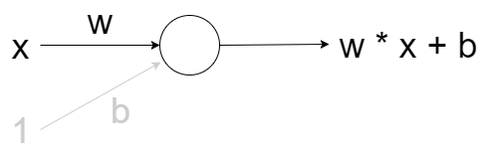
Нейрон
Самой простой из возможных конфигураций нейросетей является один нейрон с одним входом и одним выходом без активации (или можно сказать с линейной активацией f(x) = x)
Несмотря на свою простоту эта архитектура уже позволяет делать линейную регрессию, т.е. приближать функцию прямой линией (часто с минимизацией среднеквадратического отклонения).

Slide 5
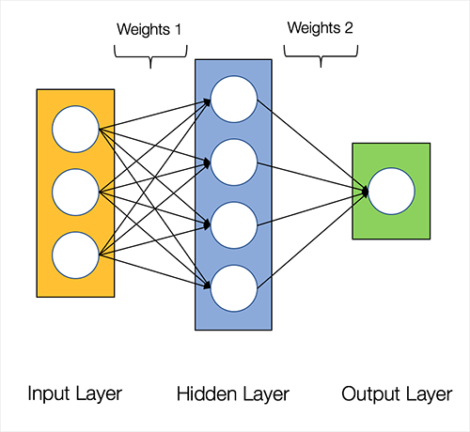
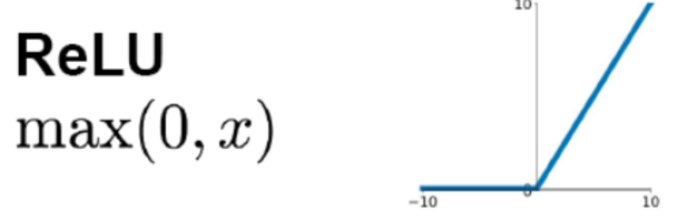
Полносвязная нейронная сеть
Слой входных параметров x
Несколько скрытых слоев (hidden layers)
Выход сети y
Набор весов (weights) W и векторов сдвига (biases) b для каждого скрытого слоя
Функция активации каждого скрытого слоя 𝜎
На рис. показана архитектура двуслойной нейронной сети (обычно слой входных параметров не считают, только слои, где осуществляются вычисления)

Slide 6
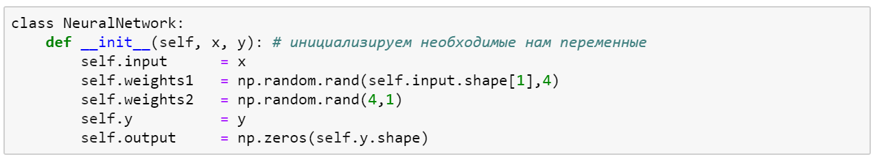
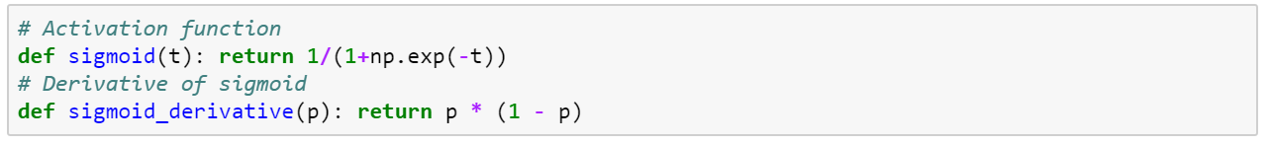
Реализация в виде класса

Slide 7
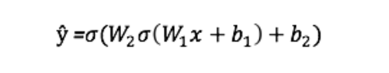
Обучение нейронной сети
Обучение нейронной сети состоит из двух шагов: прямое и обратное распространение ошибки, которые мы делаем последовательно
Выход двуслойной нейронной сети:
В приведенном выше уравнении весовые коэффициенты W и смещения b являются единственными переменными, которые влияют на результат y.
Естественно, правильные значения весов и смещений определяют точность модели. Процесс точной настройки весов и смещений из входных данных - называется обучение нейронной сети.
Каждая итерация учебного процесса состоит из следующих шагов:
Расчет прогнозируемого выхода называется прямое распространение (feedforward)
Обновление весов и сдвигов называется обратным распространением (backpropagation)

Slide 8
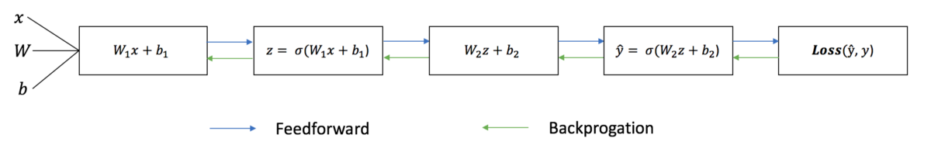
Пайплайн обучения
Прямое распространение
Обратное распространение ошибки

Slide 9
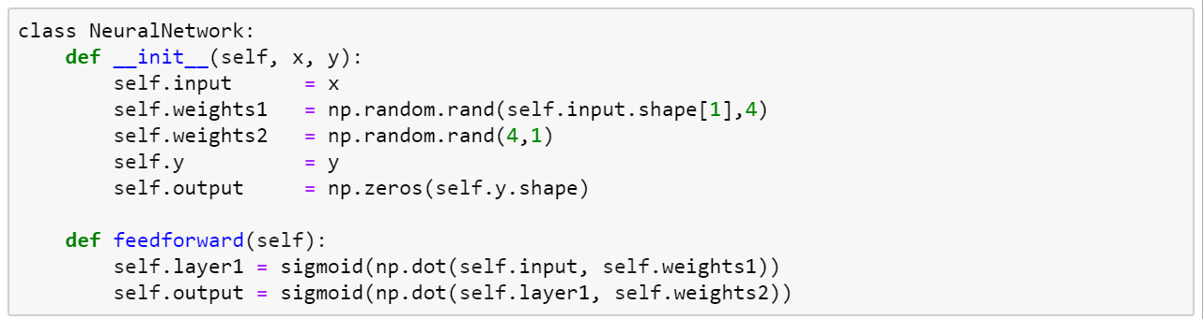
Прямое распространение
Как следует из предыдущего графика, прямое распространение (feedforward) - это просто простое последовательность вычислительных операций нейронной сети.
Для базовой двухслойной нейронной сети результат шага прямого распространения есть вычисление:
Давим функцию прямого вычисления в класс NeuralNetwork

Slide 10
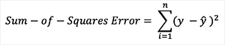
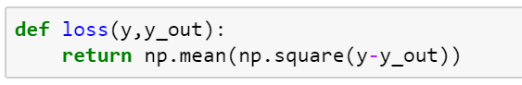
Расчет функции потерь
Нам нужно уметь оценивать результат / прогноз нейронной сети. Для этого реализуем функцию потерь нейронной сети, которую будем стараться минимизировать
Существует много доступных функций потерь. Выбор конкретной функции потерь зависит от задачи. В этом руководстве мы будем использовать наиболее часто используемую функцию потерь - среднеквадратичную ошибку
Среднеквадратичная ошибка (MSE) - это просто сумма разностей между каждым прогнозируемым значением и фактическим значением. Разница возводится в квадрат, поэтому мы тем самым измеряем абсолютное значение разницы
Наша цель при обучении нейронной сети - найти лучший набор весов W и сдвигов b, которые минимизируют выбранную функцию потерь

Slide 11
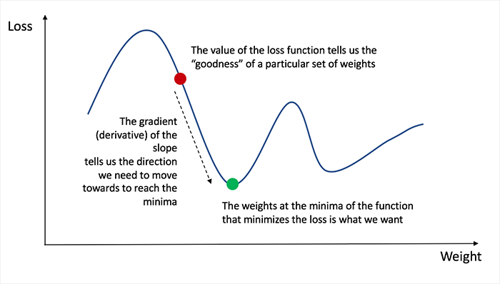
Обратное распространение ошибки
Теперь, когда мы можем измерить ошибку нашего прогноза (потери), нам нужно найти способ распространить ошибку назад по сети и обновить наши веса W и сдвиги b.
Нам необходимо знать производную (изменение) функции потерь по весовым коэффициентам и смещениям, чтобы с ее помощью можно было скорректировать весовые коэффициенты и смещения
Если у нас есть производная, мы можем просто обновить веса и смещения, двигаясь в направлении антиградиента функции потерь. Метод градиентного спуска (Gradient Descent)

Slide 12


Slide 13
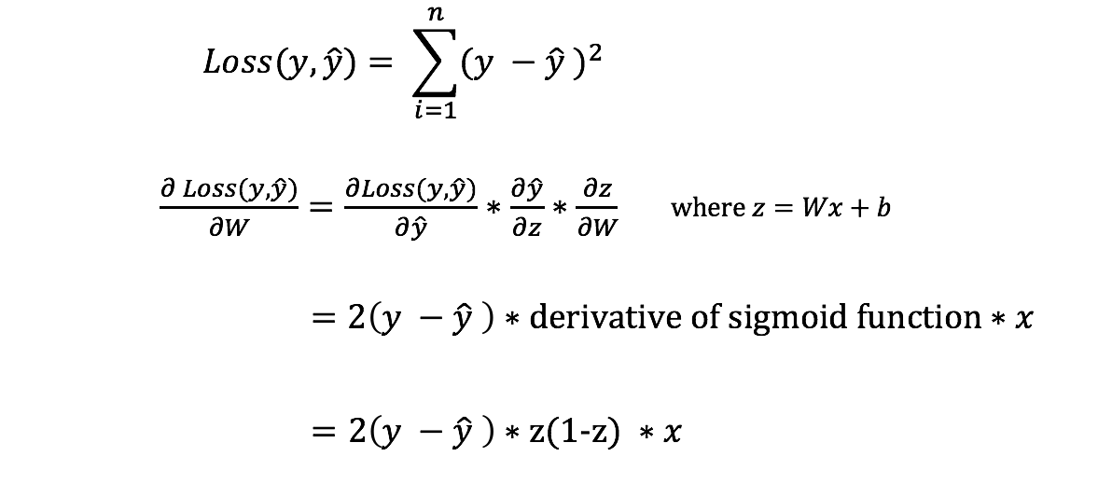
Chain rule
Однако, мы не можем напрямую рассчитать производную функции потерь по весам и смещениям, потому что уравнение функции потерь не содержит весов и смещений. Поэтому нам нужно воспользоваться правилом дифференцирования сложной функции (chain rule)

Slide 14
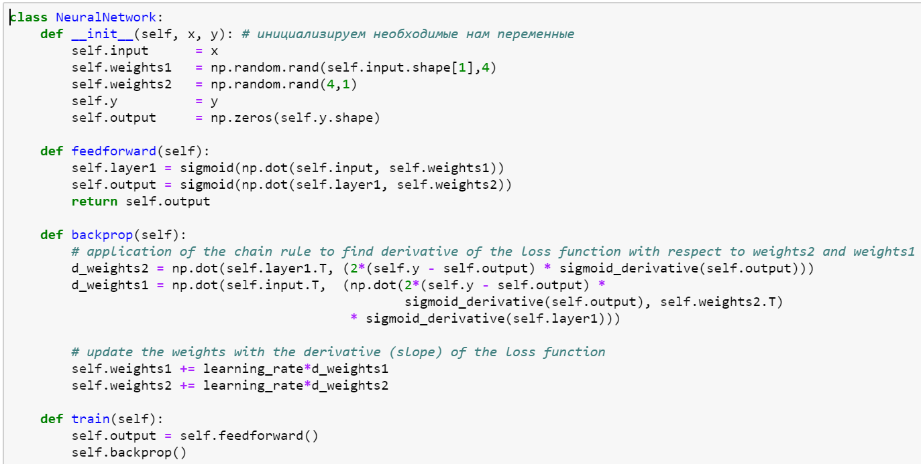
Добавляем прямой и обратный проход в NeuralNetwork

Slide 15
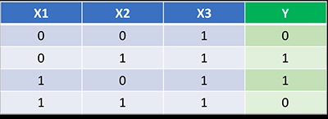
Применение нейронной сети
Наша нейронная сеть должна изучить идеальный набор весов для представления функции Y(X). Сможете найти закономерность внимательным всматриванием?
Давайте обучим нейронную сеть для 1500-2000 итераций и посмотрим на результат.

Slide 16
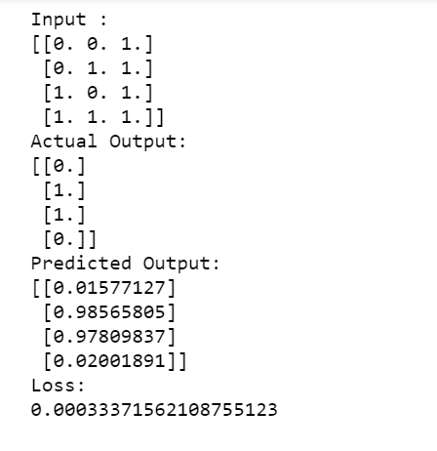
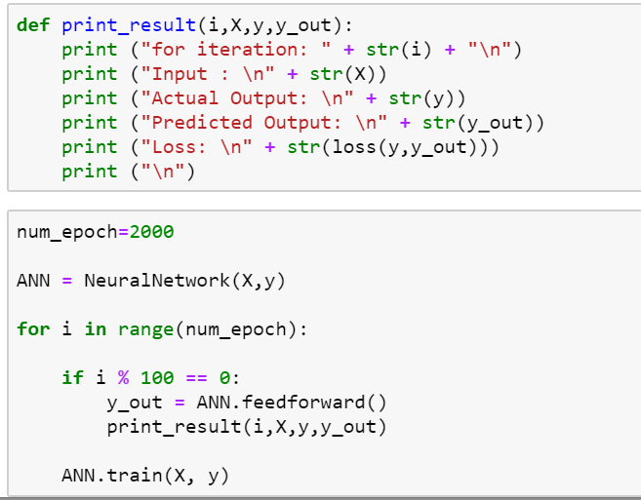

Slide 17
Глоссарий
Тренировочный сет (batch)
Последовательность данных, которыми оперирует нейронная сеть.
Итерация
Это своеобразный счетчик, который увеличивается каждый раз, когда нейронная сеть проходит один тренировочный сет. Другими словами, это общее количество тренировочных сетов пройденных нейронной сетью.
Эпоха
При инициализации нейронной сети эта величина устанавливается в 0 и имеет потолок, задаваемый вручную. Чем больше эпоха, тем лучше натренирована сеть и соответственно, ее результат. Эпоха увеличивается каждый раз, когда мы проходим весь набор тренировочных сетов
Важно не путать итерацию с эпохой и понимать последовательность их инкремента. Сначала n раз увеличивается итерация, а потом уже эпоха и никак не наоборот. Другими словами, нельзя сначала тренировать нейросеть только на одном сете, потом на другом и тд. Нужно тренировать каждый сет один раз за эпоху.

Slide 18
Нейрон
Самой простой из возможных конфигураций нейросетей является один нейрон с одним входом и одним выходом без активации (или можно сказать с линейной активацией f(x) = x)
Несмотря на свою простоту эта архитектура уже позволяет делать линейную регрессию, т.е. приближать функцию прямой линией (часто с минимизацией среднеквадратического отклонения).

Slide 19
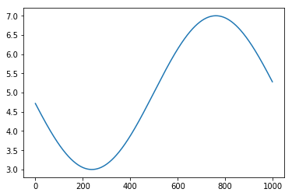
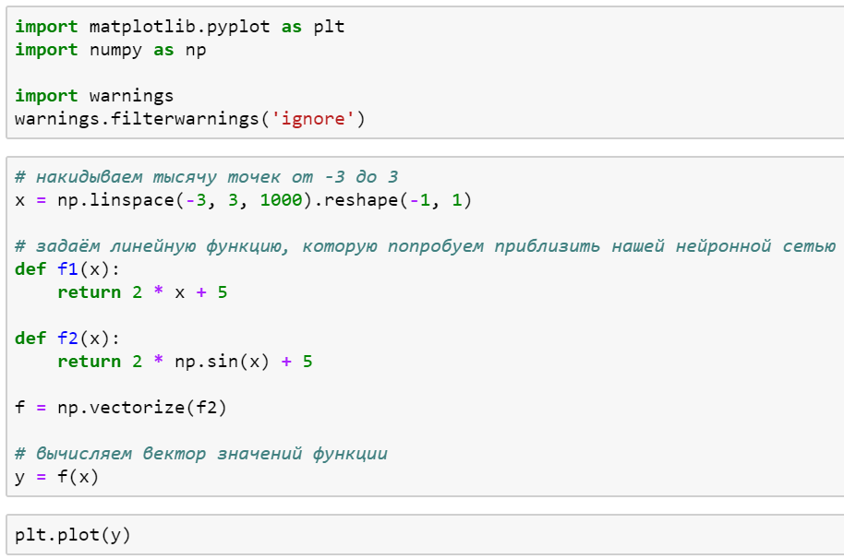
Аппроксимация простых функций

Slide 20
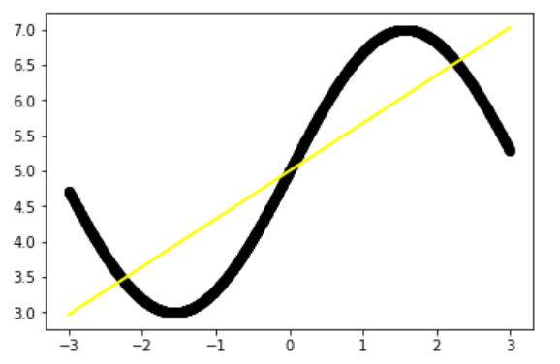
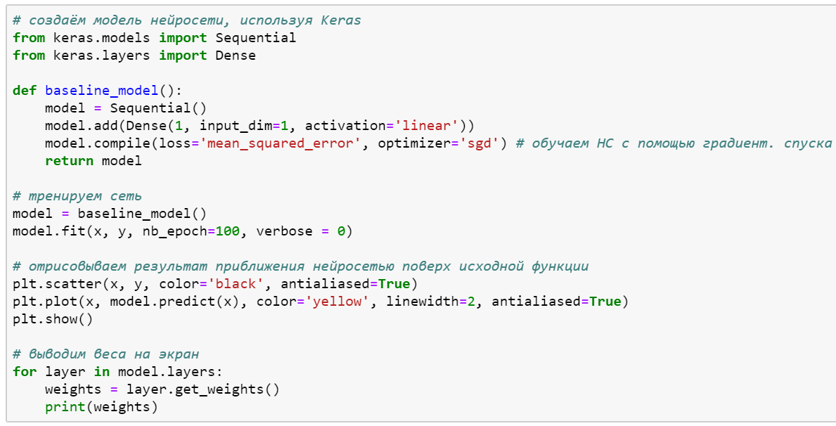
Линейная регрессия Один нейрон

Slide 21
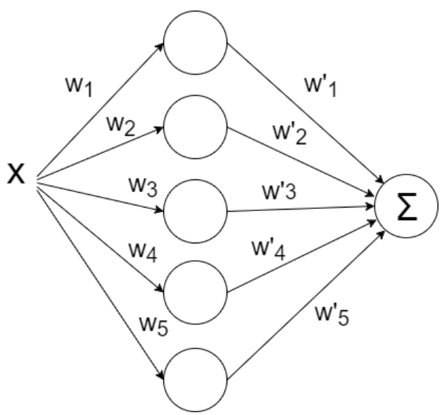
Однослойная нейронная сеть
С приближением прямой всё ясно. Но это и классическая линейная регрессия неплохо делала.
Как же захватить нейросетью нелинейность функции?
Попробуем добавить больше нейронов. Например, пять. На выходе ожидается одно значение для этого придётся добавить ещё один слой к сети, который просто будет суммировать все выходные значения с каждого из пяти нейронов

Slide 22
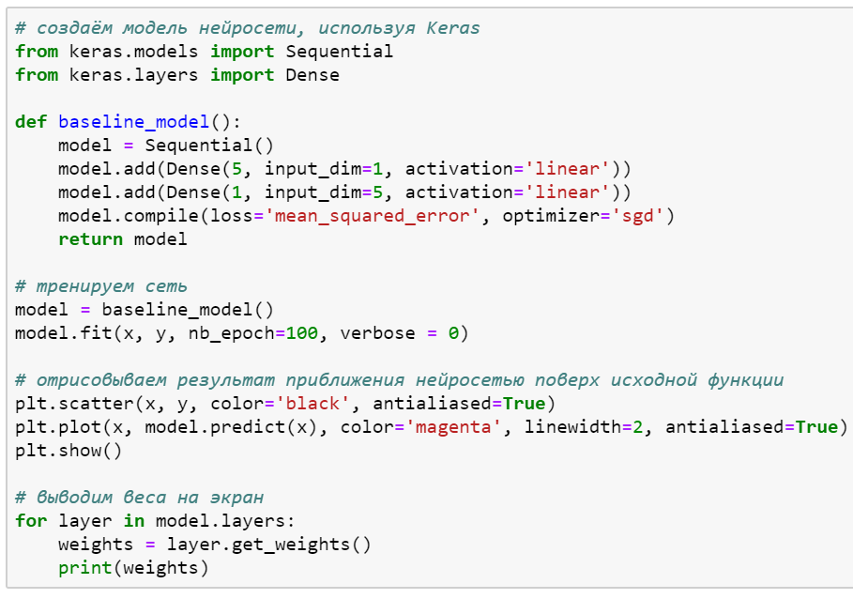
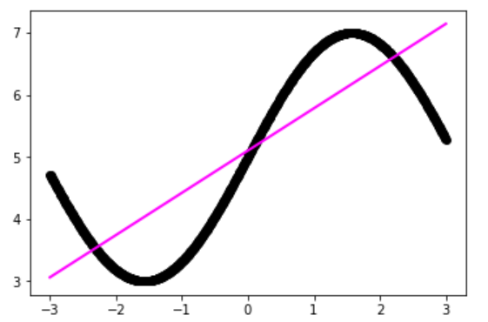
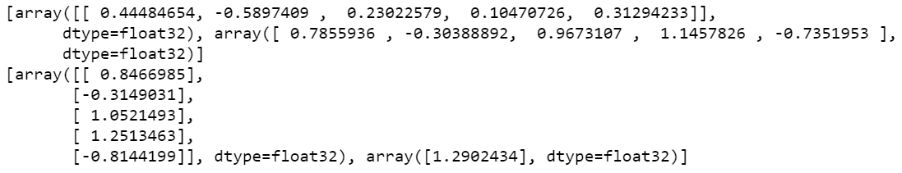
Линейная регрессия. Один слой

Slide 23
Однослойная нейронная сеть
Ничего не вышло.
Всё та же прямая, хотя матрица весов немного разрослась.
Всё дело в том, что архитектура нашей сети сводится к линейной комбинации линейных функций:
f(x) = w1' * (w1 * x + b1) +… + w5' (w5 * x + b5) + b
Т.е. опять же является линейной функцией. Чтобы сделать поведение нашей сети более интересным, добавим нейронам внутреннего слоя функцию активации ReLU (выпрямитель, f(x) = max(0, x)), которая позволяет сети ломать прямую на сегменты:

Slide 24
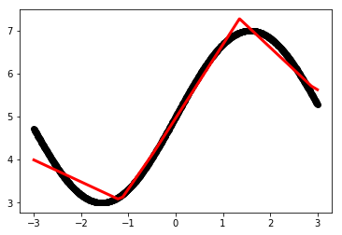
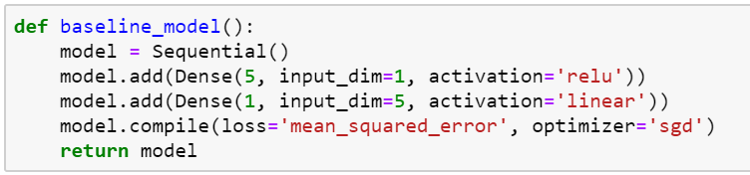
Нелинейность. Функция активации ReLu
Максимальное количество сегментов совпадает с количеством нейронов на внутреннем слое. Добавив больше нейронов можно получить более точное приближение

Slide 25
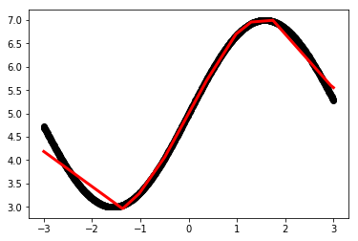
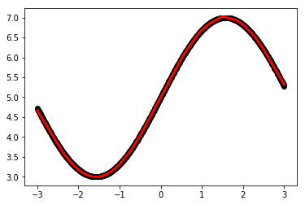
Размер однослойной сети с функцией активации
100 нейронов + SGDm
10 нейронов
Плавные повороты на резких изгибах за счет SGDm с инерцией

Slide 26
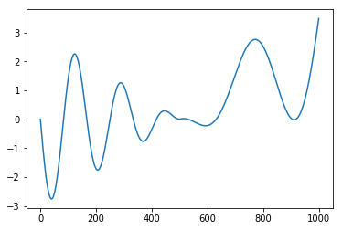
Усложняем функцию!
Синус — довольно удачная функция для оптимизации. Главным образом потому, что у него нет широких плато — т.е. областей, где функция изменяется очень медленно. К тому же сама функция изменяется довольно равномерно. Чтобы проверить нашу конфигурацию на прочность, возьмём функцию посложнее:

Slide 27
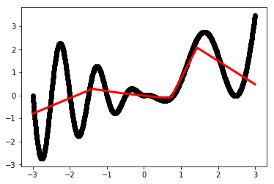
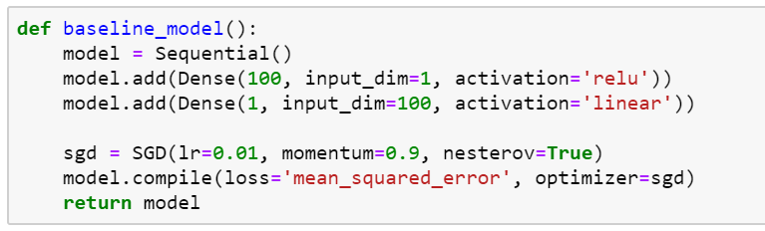
Пробуем прежний baseline

Slide 28
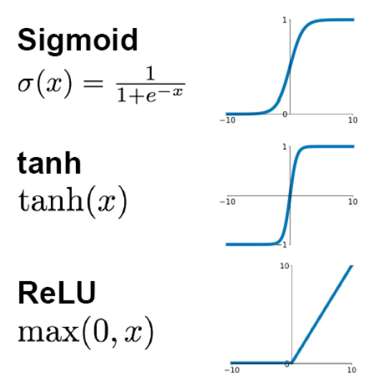
Усложняем нелинейность

Slide 29
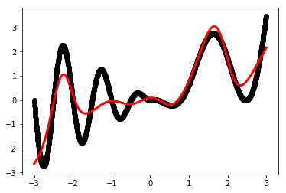
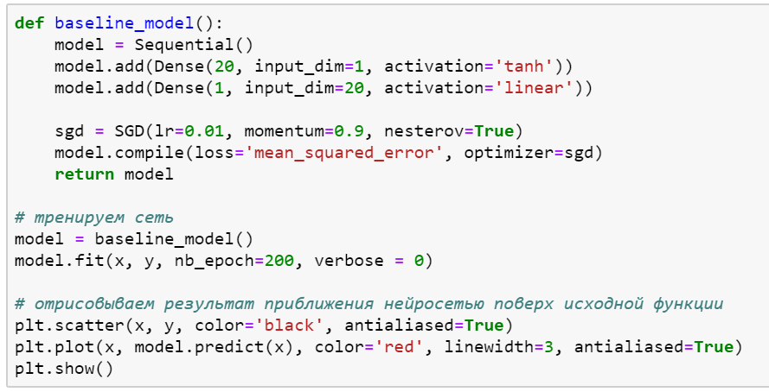
Усложняем нелинейность Tanh vs ReLu

Slide 30
Инициализация весов
Приближение стало лучше на сгибах, но часть функции наша сеть не увидела.
Давайте попробуем поиграться с ещё одним параметром — начальным распределением весов.
Используем популярное на практике значение 'glorot_normal' (по имени исследователя Xavier Glorot, в некоторых фреймворках называется XAVIER):
Очевидно, что этот вопрос очень важен: установка всех весов в 0 будет серьезным препятствием для обучения, так как ни один из весов изначально не будет активен.
От правильной инициализации модели может зависеть, достигнет она высочайшей производительности или вообще не будет сходиться.
Даже если задача не предполагает такой крайности, удачно выбранный способ инициализации весов может значительно влиять на способность модели к обучению, так как он предустанавливает параметры модели с учетом функции потерь.

Slide 31
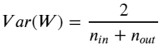
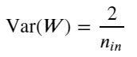
Инициализация весов
Метод инициализации Завьера (Xavier) (иногда — метод Glorot’а).
Основная идея этого метода — упростить прохождение сигнала через слой во время как прямого, так и обратного распространения ошибки для линейной функции активации (этот метод также хорошо работает для сигмоидной функции, так как участок, где она ненасыщена, также имеет линейный характер).
При вычислении весов этот метод опирается на вероятностное распределение (равномерное или нормальное) с дисперсией
Метод инициализации Ге (He) — это вариация метода Завьера, больше подходящая функции активации ReLU, компенсирующая тот факт, что эта функция возвращает нуль для половины области определения. А именно, в этом случае

Slide 32
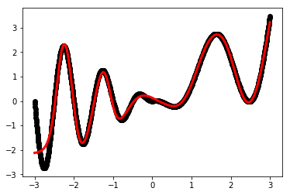
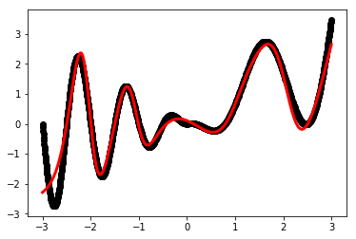
Инициализация весов Glorot vs He
Init = ‘glorot_normal’
Init = ‘he_normal’

Slide 33
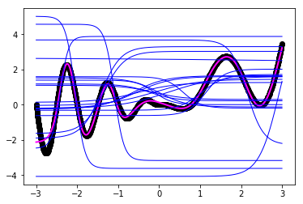
Как нейросеть воспроизводит функцию?
Давайте сделаем небольшую паузу и разберёмся, каким образом работает наша текущая конфигурация. Сеть представляет из себя линейную комбинацию гиперболических тангенсов:
f(x) = w1' * tanh(w1 * x + b1) +… + w5' * tanh(w5 * x + b5) + b
На иллюстрации хорошо видно, что каждый гиперболический тангенс захватил небольшую зону ответственности и работает над приближением функции в своём небольшом диапазоне. За пределами своей области тангенс сваливается в ноль или единицу и просто даёт смещение по оси ординат

Slide 34
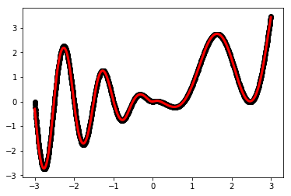
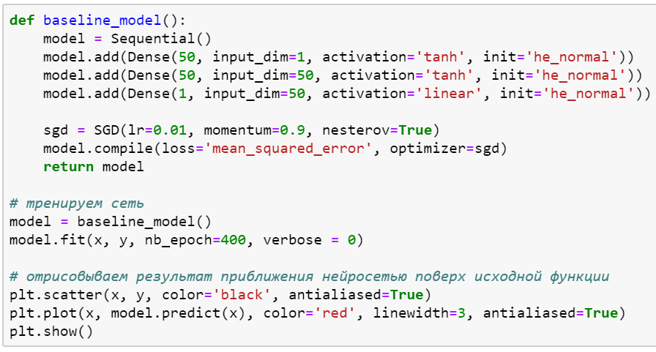
Let’s go deeper!

Slide 35
Рекомендации
Слепое добавление слоёв не даёт автоматического улучшения, что называется из коробки.
Для большинства практических применений двух внутренних слоёв вполне достаточно, при этом вам не придётся разбираться с эффектами слишком глубоких сетей, как например проблема исчезающего градиента.
Если вы всё-таки решили идти в глубину, будьте готовы много экспериментировать с обучением сети.
Таким образом, нейронные сети — это мощный, но при этом нетривиальный прикладной инструмент. Лучший способ научиться строить рабочие нейросетевые конфигурации — начинать с более простых моделей и много экспериментировать с архитектурами и гиперпараметрами

Slide 36
Многослойный персептрон Тонкая настройка
Batch Normalization
Инициализация весов
Регуляризация (l2 и дропаут)
Функция активации ReLu для борьбы с затуханием градиента
Использование ансамбля нейросетей
Использованием стэкинга нейросетей

Slide 37
Способы регуляризации нейронной сети
Когда нужна регуляризация модели?
Какая интуиция регуляризации?
Какие бывают виды регуляризации?

Slide 38
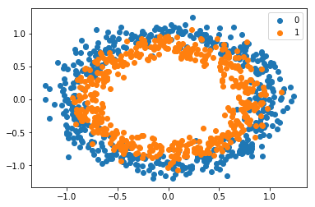
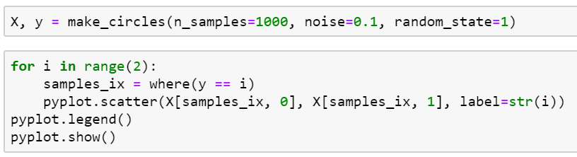
Классическая задача
Хорошая тестовая задача, так как классы линейно не разделимы.
Добавление шума еще больше усложняет задачу и сильно понижает качество моделей
Датасет CIRCLES

Slide 39
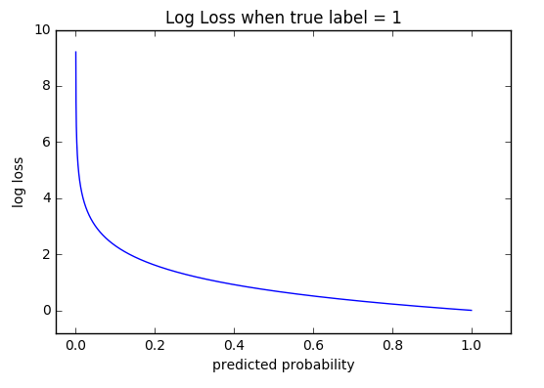
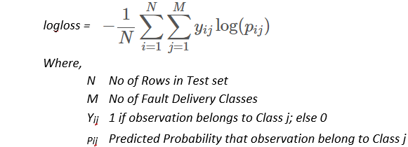
Функция потерь (Loss function)

Slide 40
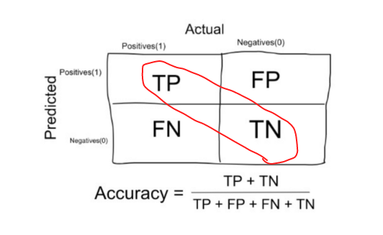
Метрика качества (точность)

Slide 41
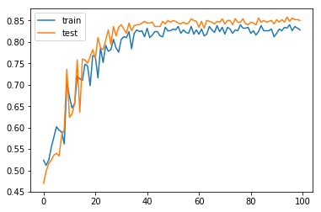
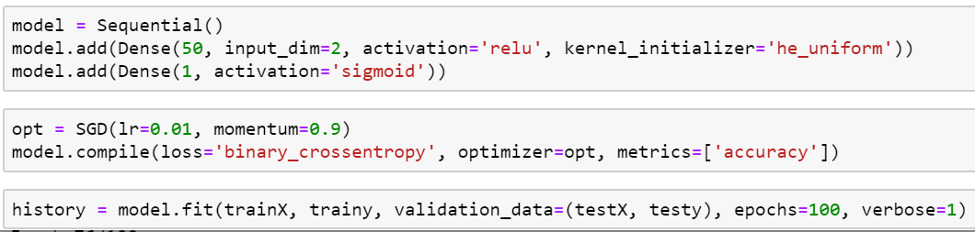
Baseline - Многослойный персептрон 50 нейронов, He, ReLu, SGDm
Baseline
500 / 500 - Train vs Test

Slide 42
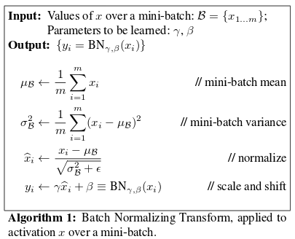
Batch Normalization
Бэтч нормализация - это метод нормализации (стандартизации) внутреннего представления данных для ускорения обучения.
Метод решает следующую проблему, препятствующую эффективному обучению нейронных сетей
По мере распространения сигнала по сети, даже если мы нормализовали его на входе, пройдя через внутренние слои, он может сильно исказиться как по матожиднию, так и по дисперсии (данное явление называется внутренним ковариационным сдвигом), что чревато серьезными несоответствиями между градиентами на различных уровнях. Из-за этого нам приходится использовать более сильные регуляризаторы, замедляя тем самым темп обучения.
Батч-нормализация -предлагает весьма простое решение данной проблемы: нормализовать входные данные таким образом, чтобы получить нулевое матожидание и единичную дисперсию.
Нормализация выполняется перед входом в каждый слой. Это значит, что во время обучения мы нормализуем batch_size примеров, а во время тестирования мы нормализуем статистику, полученную на основе всего обучающего множества, так как увидеть заранее тестовые данные мы не можем.

Slide 43
Batch Normalization
Обновим модель с добавлением бэтч нормализации
Ожидается, что добавление нормализации бэтча ускорит процесс обучения!!!, обеспечивая аналогичную или лучшую точность классификации модели в меньшем количестве эпох обучения.
Бэтч нормализация обеспечивает слабую форму регуляризации!!!, что означает, что она может также предложить небольшое снижение ошибки обобщения, продемонстрированное небольшим увеличением точности классификации в наборе тестовых данных.
Новый слой BatchNormalization можно добавить в модель после скрытого слоя перед выходным слоем. В частности, после активационной функции предыдущего скрытого слоя.

Slide 44
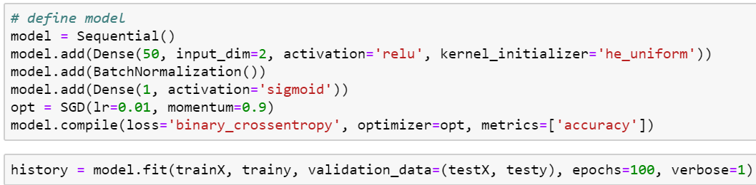
BatchNorm

Slide 45

Персептрон с BatchNorm
Все сошлось быстрее!

Slide 46

Регуляризация сети Dropout
Главная идея Dropout — вместо обучения одной DNN обучить ансамбль нескольких DNN, а затем усреднить полученные результаты.
Сети для обучения получаются с помощью исключения из сети (dropping out) нейронов с вероятностью , таким образом, вероятность того, что нейрон останется в сети, составляет . “Исключение” нейрона означает, что при любых входных данных или параметрах он возвращает 0.
Исключенные нейроны не вносят свой вклад в процесс обучения ни на одном из этапов алгоритма обратного распространения ошибки (backpropagation); поэтому исключение хотя бы одного из нейронов равносильно обучению новой нейронной сети.
В двух словах, Dropout хорошо работает на практике, потому что предотвращает взаимоадаптацию нейронов на этапе обучения.

Slide 47

Набор данных
Make_circles, samples = 100, noise = 0.1

Slide 48




Dropout off vs on
Задание: Посмотреть как l2 регуляризация влияет на функцию потерь

Slide 49


L1 и L2 регуляризация

Slide 50

Аугментации
Подходит для изображений
Создает вариации обучающей выборке на основе преобразований (сдвигов, кропов, вращений, бликов, размытий, добавлений шума и пр.)
Повышает обобщающую способность
Повышает точность
Эффект регуляризации

Slide 51

Ранняя остановка – early stopping
В глубоком обучении важный вопрос – когда остановить тренировку?
Малый пробег эпох ведет к недообучению (underfitting)
Большой пробег может приводить к переобучению (overfitting)
Выбираем критерий ранней остановки, когда функции потерь на тестовой выборке перестает снижаться N эпох

Slide 52

Проблема исчезающих и взрывающихся градиентов
Проблема исчезающих градиентов является примером нестабильного поведения, с которым вы можете столкнуться при обучении глубокой нейронной сети.
Он описывает ситуацию, когда глубокая многослойная сеть с прямой связью или рекуррентная нейронная сеть не в состоянии распространять полезную информацию о градиенте от выходного конца модели обратно к слоям около входного конца модели.
Результатом является общая неспособность моделей со многими слоями учиться на заданном наборе данных или преждевременно сходиться к плохому решению.
Многие исправления и обходные пути были предложены и исследованы, такие как альтернативные схемы инициализации веса, неконтролируемая предварительная подготовка, послойное обучение и изменения алгоритма градиентного спуска.
Возможно, наиболее распространенным изменением является использование функции активации ReLu, которая стала новым must have, вместо функции активации гиперболического тангенса, которая была популярна в конце 1990-х и 2000-х годов.
Мы разберем как увидеть проблему исчезающего градиента при обучении модели нейронной сети и как ее исправить, используя альтернативную функцию активации ReLu и схему инициализации веса.

Slide 53


Вычислительный граф
Рассмотрим нейронную сеть с 4 скрытыми слоями с одним нейроном в каждой матрице
Вычислительный граф (forward propagation)
При прямом распространении мы просто умножаем входные данные на матрицы весов и добавляем смещение и берем сигмоиду

Slide 54

Прямое и обратное распространение ошибки
Во время обратного распространения ошибки (backprop) мы находим производную от выхода по весам сети, чтобы уточнить результат модели. Предположим, что мы хотим найти производную матрицы весов C по b1
sig'(z1), sig' (z2) .. и т. д. меньше 1/4. Потому что производная сигмоидальной функции составляет менее 1/4.
Матрицы весов w1, w2, w3, w4 инициализируются из нормального распределения, чтобы иметь среднее значение 0 и стандартное отклонение 1. Следовательно, ||w|| меньше 1.
Следовательно, в производной мы умножаем множество членов, которые меньше 1 и 1/4. Следовательно, при умножении таких маленьких множителей большое количество раз мы получаем очень маленький градиент, из-за которого обучение может остановиться
Похожая ситуация с взрывающимися градиентами. Если мы инициализируем наши матрицы весов очень большими значениями, то производная будет очень большой, и, следовательно, может наблюдаться нестабильное поведение при обучении

Slide 55


Дифференцирование графа (1)

Slide 56

Дифференцирование графа (2)
Задание 1. Протащить ручками градиенты по графу для всех узлов

Slide 57




Пример затухания градиента в глубокой сети
Точность повышается по мере
прохождения эпох!
Точность не повышается
Нейросеть не тренируется!

Slide 58


Глубокая сеть с ReLu и He

Slide 59
Гиперпараметры обучения
Starting learning rate
Пропорция веса обновляется; 0.01 - хорошее начало
Learning rate schedule
Снижение скорости обучения с течением времени; 1 / T - хорошее начало
Размер бэтча
Количество образцов, используемых для оценки градиента; 32 хорошее начало
Количество итераций обучения
Количество обновлений весов; установить большой и использовать раннюю остановку
Momentum
Использовать историю из предыдущих обновлений веса; установить большой (например, 0,9)
Специфичные для слоя гиперпараметры. Возможно, но редко делается.

Slide 60
Гиперпараметры модели
Количество слоев. Контроль за размером модели; использовать большие модели с регуляризацией
Регуляризация весов. Штрафовать модели с большим весом; попробуйте L2 вообще или L1 для экономии
Регуляризация активации. Штраф за большие активации; попробуйте L1 для разреженных представлений
Функция активации. Использовать сигмоидальные функции (sigmoid или tanh) или ReLu (сейчас стандарт)
Инициализация весов. Отправная точка для процесса оптимизации; зависит от функции активации и размера предыдущего слоя.
Random seed. Стохастическая природа процесса оптимизации; средние модели из нескольких прогонов
Preprocessing. Подготовить данные до моделирования; хотя бы стандартизировать и удалить корреляции

Slide 61
Что влияет на динамику обучения нейронной сети?
Отжиг скорости обучения (learning rate annealing)
Размер бэтча (batch_size)
Модификации градиентного спуска SGD (SGD momentum, Nesterov, Adagrad, Adam)

Slide 62

Learning rate annealing
Хорошего стартового learning rate, как правило, мало
Колебания Loss функции вблизи минимума vs долгая сходимость и застревание в плохих позициях
Нужно снижать learning rate в процессе тренировки
Экспоненциальное затухание, косинусный отжиг (Jeremy Howard, CS231n)

Slide 63



Cyclic learning rate
Обоснование состоит в том, что увеличение скорости обучения заставит модель перейти в другую часть весового пространства
Linear
Cosine
Min, Max LR ?
По метрике – 13 слайд
Задание настроить

Slide 64

Cyclic learning rate
Другими словами, это cyclic learning rate заставит находить другой локальный минимум, если текущий минимум не является устойчивым, что повышает обобщающую способность алгоритма
Жертвуем увеличением Loss в краткосрочной перспективе,
чтобы найти лучший минимум
Фиксированная скорость обучения
Сyclic learning rate

Slide 65

Batch size
Число примеров из набора обучающих данных, использованного при оценке градиента функции потерь называется размером бэтча и является важным гиперпараметром, который влияет на динамику алгоритма обучения
Градиентный спуск
(batch_size = train_size)
Стохастический градиентый спуск (batch_size = 1)
Мини-бэтч градиентный спуск
(batch_size = N << train_size)
Графики показывают, что небольшой batch, как правило, приводит к быстрому обучению, но нестабильному процессу обучения с более высокой дисперсией точности классификации
Большие размеры batch замедляют процесс обучения, но последние этапы приводят к сходимости к более стабильной модели

Slide 66

Метод оптимизации
Чем плох обычный градиентный спуск?
Раскрутить градиент для глубокой сети – это очень-очень трудно!
Слишком много параметров! Для методов второго порядка нужно считать Гессиан – о ужас!
Застревание в локальных минимумах или седловых точках, коих для функции от 10^6 переменных может быть очень много
Сложный ландшафт целевой функции: плато чередуются с регионами сильной нелинейности. Производная на плато практически равна нулю, а внезапный обрыв, наоборот, может отправить нас слишком далеко.
Слишком маленькая скорость обучения заставляет алгоритм сходиться очень долго и застревать в локальных минимумах, слишком большая — «пролетать» узкие глобальные минимумы или вовсе расходиться

Slide 68

SGD с моментумом
«Если мы некоторое время движемся в выделенном направлении, то, вероятно, нам следует туда двигаться некоторое время и в будущем»
(1 – gamma)
Накопленный импульс
gamma ~ 0.9 обычно
Представьте как шарик катится по холмистой поверхности. Если в момент t под шариком был ненулевой уклон grad J, а затем он попал на плато, то он все равно продолжит катиться по этому плато.

Slide 69

SGD c моментумом Модификация Нестерова
Раз мы уже все равно намереваемся сместиться в сторону на gamma*V(t-1), то давайте посчитаем градиент функции не в точке theta, а в точке theta – gamma*V(t-1), чтобы предугадать градиент:
Заглядываем вперед по градиенту
Такое изменение позволяет быстрее «катиться», если в стороне, куда мы направляемся, производная увеличивается, и медленнее, если наоборот.

Slide 70

Виляние траекторий из-за большого gamma
Но иногда это полезно, чтобы выбираться
из локальных минимумов

Slide 71

Иногда хорошо! Большой накопленный импульс позволяет выбраться
из локального минимума и достичь глобального!

Slide 72

Иногда плохо! Пролетели глобальный минимум и упали в локальный!

Slide 73


Adaptive gradient (Adagrad)
Хорошо бы уметь обновлять параметры с оглядкой на то, насколько типичный признак они фиксируют. Давайте будем хранить для каждого параметра сети сумму квадратов его обновлений.
По сути мы автоматически получаем затухание скорости обучения (learning rate decay) – не нужно подбирать learning rate
Подавляем часто обновляемые веса
Epsilon – параметр сглаживания (чтобы не делить на 0)

Slide 74



RMSProp
Недостаток Adagrad в том, что Gt может увеличиваться сколько угодно, что через некоторое время приводит к слишком маленьким обновлениям и параличу алгоритма. RMSProp призван исправить этот недостаток. Вместо полной суммы обновлений, будем использовать усреднённый по истории квадрат градиента
Скорость обновления квадрата среднего квадрата градиента
- Root mean squared propagation

Slide 75




ADAM
Adaptive moment estimation. Сочетает в себе и идею накопления движения и идею более слабого обновления весов для типичных признаков

Slide 76

Все алгоритмы довольно хорошо сходятся (с минимальным подбором скорости обучения)!
Adam:
Шаги у Adam и RMSProp большие, потому что не было никаких изменений ни по одному параметру и знаменатель равен нулю

Slide 77

Кроме Adam, все оказались заперты в локальном минимуме!
RMSProp и Adadelta рисуют ежиков. В ловушке квадраты градиента маленькие, и это приводит к большим скачкам, на скачки также влияет eta и epsilon

Slide 78

Хотя все алгоритмы могут найти путь к минимуму по плато с малым уклоном и выбираться из локальных минимумов.
Плохая начальная инициализация – не оставляет шансов!

